Slide 1
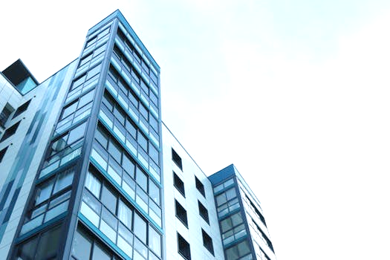
Sự lựa chọn của doanh nghiệp về các phương thức giải quyết tranh chấp
&
Thực tiễn trong việc giải quyết tranh chấp bằng Hòa giải và Trọng tài
PHAN TRỌNG ĐẠT
Phó Tổng Thư ký | Trung tâm Trọng tài Quốc tế Việt Nam (VIAC)
Phó Giám đốc Thường trực| Trung tâm Hòa giải Việt Nam (VMC)
Thành viên| Viện Trọng tài London (CIArb)
Hòa giải viên | Trung tâm Giải quyết Tranh chấp hiệu quả (CEDR)
Email: datpt@viac.org.vn; Điện thoại: 090 421 9609

Slide 2
Nội dung
1. Lựa chọn của doanh nghiệp
2. Doanh nghiệp lựa chọn giải quyết tranh chấp bằng Trọng tài
3. Doanh nghiệp tham gia giải quyết tranh chấp tại trọng tài
4. Đánh giá của doanh nghiệp về PQTT

Slide 3
LỰA CHỌN CỦA DOANH NGHIỆP

Slide 4
Trọng tài – vì sao Doanh nghiệp chưa lựa chọn nhiều
Doanh nghiệp chưa/không biết tới phương thức Trọng tài; về các ưu điểm của phương thức này; về cách lựa chọn Trọng tài:
Chưa/không quan tâm tới hợp đồng nói chung, nhóm điều khoản pháp lý nói riêng
Nỗ lực giới thiệu về Trọng tài từ các Trung tâm trọng tài: Có nhưng chưa đủ
Sự hỗ trợ, quảng bá phương thức Trọng tài của các cơ quan, tổ chức có liên quan: Có nhưng chưa đủ.
Thiểu số, doanh nghiệp biết nhưng chủ động không chọn Trọng tài

Slide 5
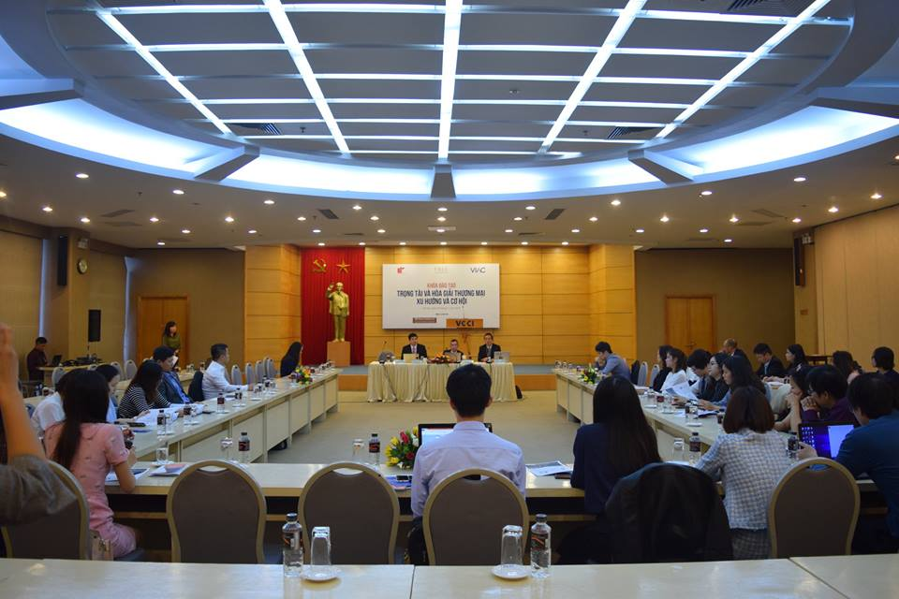

Slide 6
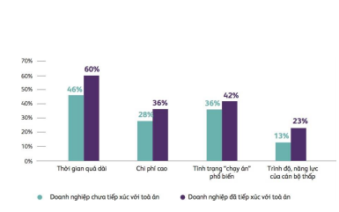
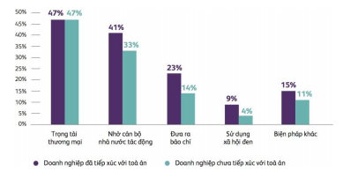
Trọng tài – Dấu hiệu khả quan

Slide 7
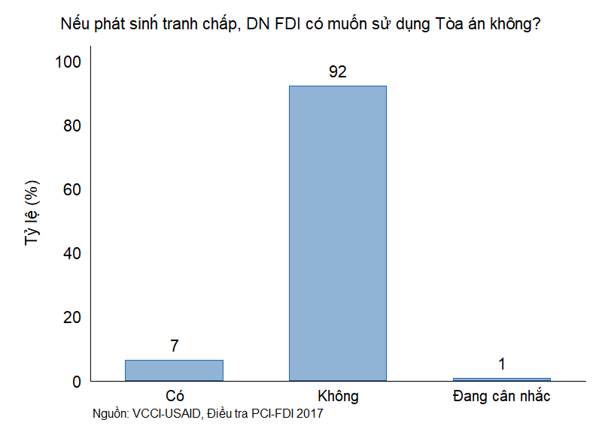
Trọng tài – Dấu hiệu khả quan

Slide 8
Hòa giải – vì sao Doanh nghiệp chưa thực hiện
Trước đây chưa có pháp luật về hòa giải thương mại
Hiện nay có Nghị định 22/2017 và BLTTDS 2015 nhưng vẫn ít vì DN chưa biết chưa hiểu sâu về các văn bản.

Slide 9
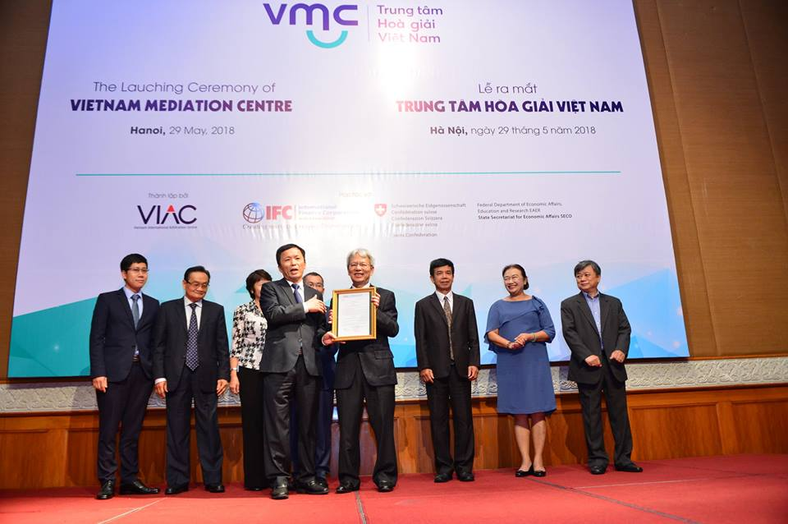
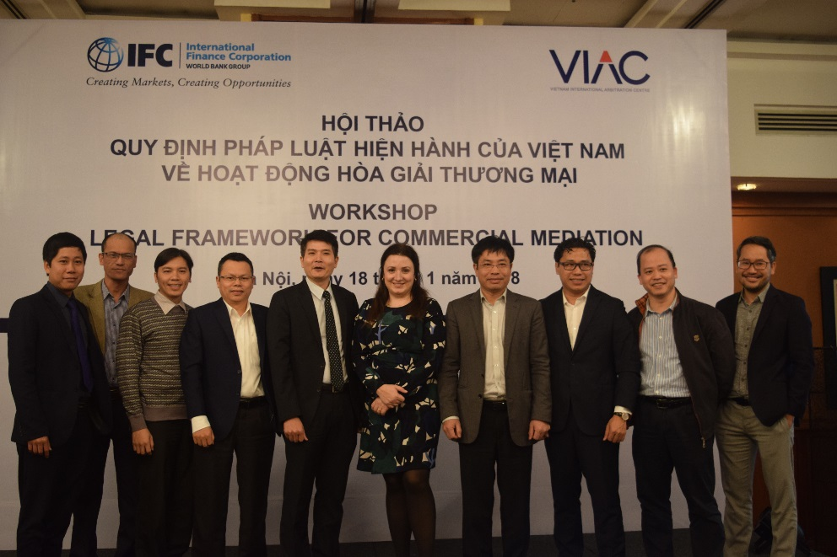
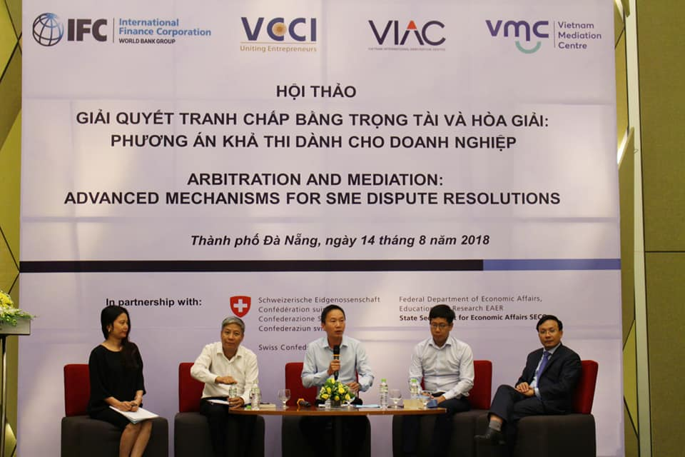
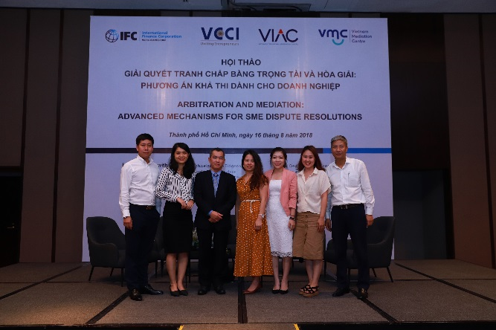
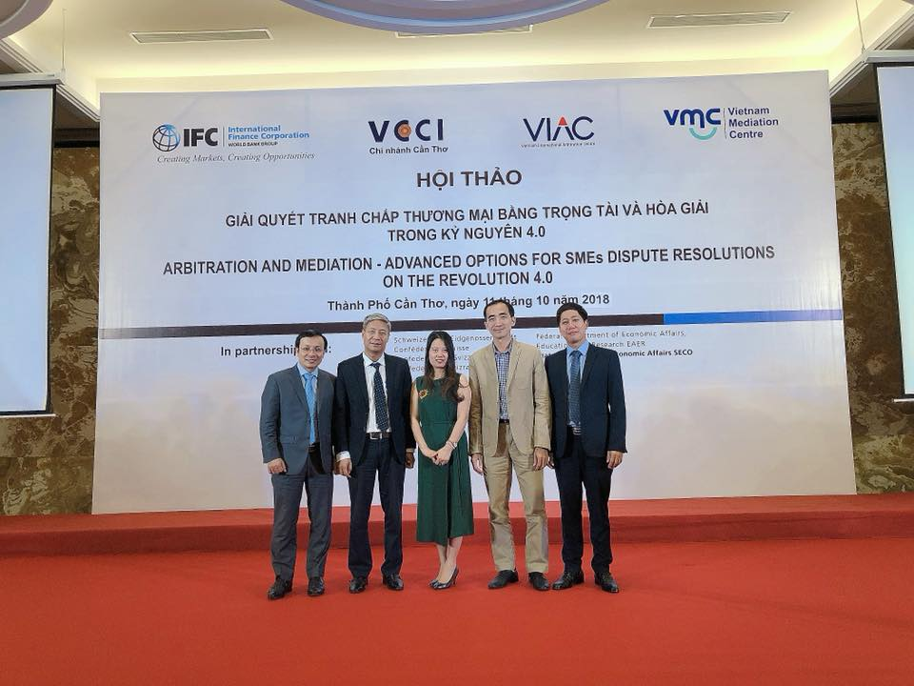
Hòa giải – dấu hiệu khả quan

Slide 10
2. DOANH NGHIỆP LỰA CHỌN TRỌNG TÀI

Slide 11
Một số vấn đề
Chọn sai tên Trung tâm đã là nguyên nhân chủ yếu của PQTT bị hủy theo Pháp lệnh TTTM 2003
Luật TTTM 2010 đã khắc phục vấn đề này
“Trường hợp các bên đã có thỏa thuận trọng tài nhưng không chỉ rõ hình thức trọng tài hoặc không thể xác định được tổ chức trọng tài cụ thể, thì khi có tranh chấp, các bên phải thỏa thuận lại về hình thức trọng tài hoặc tổ chức trọng tài cụ thể để giải quyết tranh chấp. Nếu không thỏa thuận được thì việc lựa chọn hình thức, tổ chức trọng tài để giải quyết tranh chấp được thực hiện theo yêu cầu của nguyên đơn.” – khoản 5 Điều 43

Slide 12
Một số vấn đề
Điều 18 Luật TTTM 2010: Thỏa thuận Trọng tài vô hiệu
1. Tranh chấp phát sinh trong các lĩnh vực không thuộc thẩm quyền của Trọng tài quy định tại Điều 2 của Luật này.
2. Người xác lập thoả thuận trọng tài không có thẩm quyền theo quy định của pháp luật.
3. Người xác lập thoả thuận trọng tài không có năng lực hành vi dân sự theo quy định của Bộ luật dân sự.
4. Hình thức của thoả thuận trọng tài không phù hợp với quy định tại Điều 16 của Luật này.
5. Một trong các bên bị lừa dối, đe doạ, cưỡng ép trong quá trình xác lập thoả thuận trọng tài và có yêu cầu tuyên bố thoả thuận trọng tài đó là vô hiệu.
6. Thỏa thuận trọng tài vi phạm điều cấm của pháp luật.
Điều 3 Nghị quyết số 01/2014/NQ-HĐTP

Slide 13
3. DOANH NGHIỆP THAM GIA GIẢI QUYẾT TRANH CHẤP TẠI TRỌNG TÀI

Slide 14
Lưu ý đối với doanh nghiệp
Về tố tụng, DN tham gia tích cực hơn, đúng thủ tục hơn
Vẫn có một số hiểu lầm cơ bản:
Cho rằng TTV mình chọn phải bảo vệ cho mình
Một bên (thường là Bị đơn) chủ động hoặc được tư vấn không tham gia tố tụng
Để dành lợi thế:
Hiểu rõ điều khoản giải quyết tranh chấp
Nắm chắc tố tụng để chủ động tham gia
Chuẩn bị và xuất trình chứng cứ hiệu quả
Thái độ thân thiện, hợp tác, trung thực
Sẵn sàng cho phương án hòa giải

Slide 15
4. ĐÁNH GIÁ CỦA DOANH NGHIỆP VỀ PQTT

Slide 16
Đánh giá của DN về PQTT
Minh bạch
Nhanh chóng
Công bằng
Thỏa mãn
Khả năng thi hành:
Luật Thi hành án dân sự đối xử công bằng giữa Bản án có hiệu lực của Tòa án với Phán quyết trọng tài/Quyết định trọng tài.
Khoản 1 Điều 66 Luật TTTM: “Hết thời hạn thi hành phán quyết trọng tài mà bên phải thi hành phán quyết không tự nguyện thi hành và cũng không yêu cầu huỷ phán quyết trọng tài theo quy định tại Điều 69 của Luật này, bên được thi hành phán quyết trọng tài có quyền làm đơn yêu cầu Cơ quan thi hành án dân sự có thẩm quyền thi hành phán quyết trọng tài.”
→ Cần thống nhất cách hiểu nghĩa vụ chứng minh rằng PQTT đang không bị yêu cầu hủy thuộc về bên phải thi hành.

Slide 17
TRUNG TÂM TRỌNG TÀI QUỐC TẾ VIỆT NAM
TRUNG TÂM HÒA GIẢI VIỆT NAM
Địa chỉ: Số 9 Đào Duy Anh, Đống Đa, Hà Nội
Tel: 0243.574.4001 Fax: 0243.574.3001
Website: www.viac.vn

